Slide 1

Elaborando as Interfaces
Aulas 43, 44 e 45
RESOLUÇÃO DOS EXERCÍCIOS, MÉTODOS E JPROGRESSBAR
Prof. André Aparecido da Silva
Disponível em: http://www.oxnar.com.br/2017/3ati
Aulas 43, 44 E 45.

Slide 2
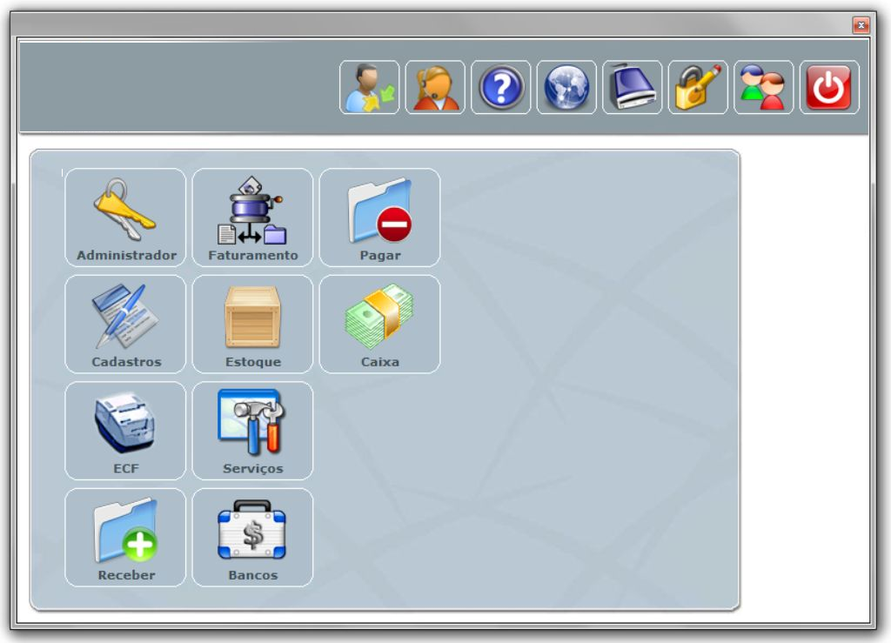
ATIVIDADE AVALIATIVA DA AULA PASSADA
MONTAR ESTA TELA:

Slide 4
Crie a interface principal do seu sistema
Deverá ter uma tela de login que quando validada corretamente deverá conduzir você a tela principal do sistema.
Valor 3,0 pontos;
Deverá ser entregue hoje;
De preferencia faça com os outros alunos que estão fazendo tcc com você;

Slide 5
Na tela de login...
Você deverá criar um método que receberá como parâmetros String login e String Senha

Slide 6
O método para Validar Login
public boolean Valida_login(String Login e String Senha)
{
String Login_Original=“defina o ligin”;;
String Senha_Original=“defina a senha”;
if((Login.equals() Login_Original) &&(Senha.equals().Senha_Original))
{return true;}
else
{return false;}
}

Slide 7
O retorno
Se retornar true, abrir a tela principal;
Se retornar false, limpar os dados e exibir uma JOptionPane informando que os dados são inválidos.

Slide 8
A tela deverá ter:
Diversos Menus
  Sendo um menu que altera as configurações da própria tela.
  Um menu de operações (Exemplo: Vendas, compra, produção).
  Crie uma barra de ferramentas com as principais opção do seu sistema.
  Crie também um JPopupMenu.
  Os botões que levarão as outras telas.

Slide 9
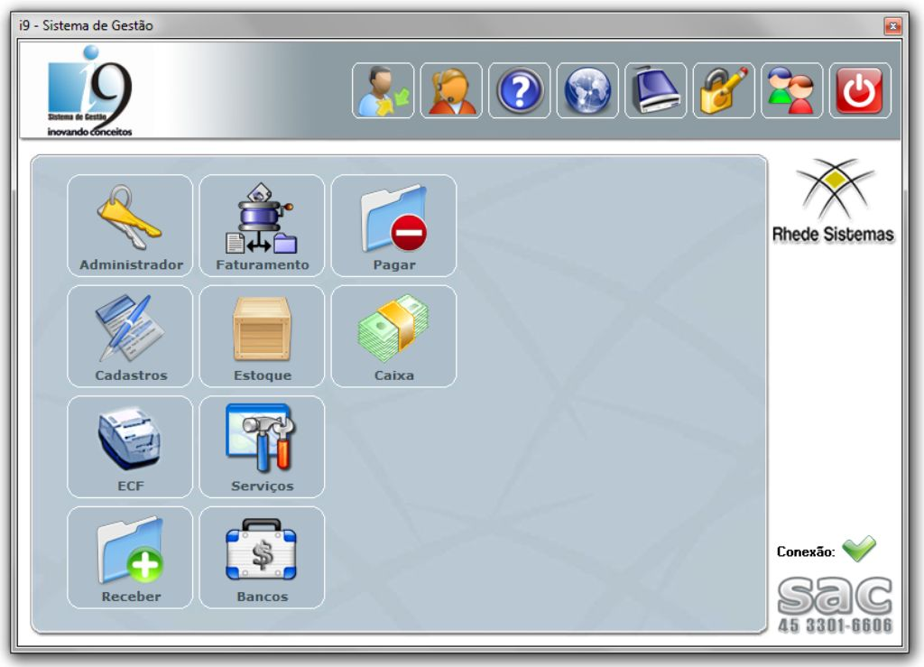
Exemplos de tela Principal

Slide 10
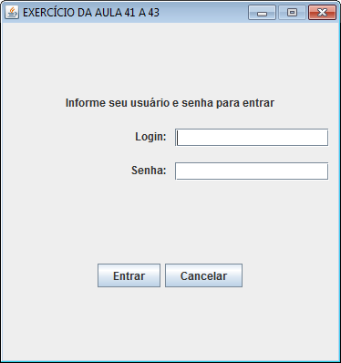
A minha implementação ficou assim
ESTA TELA DE LOGIN FOI CRIADA NAS AULAS 22 A 24.

Slide 11
E QUANDO O LOGIN É VALIDADO É MOSTRADA A SEGUINTE TELA

Slide 12
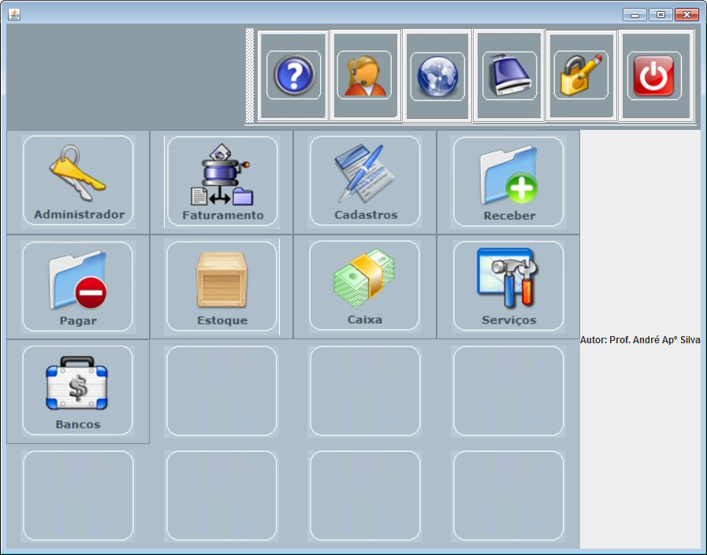

Slide 13
Meu código ficou assim!!!
import java.awt.*;
import javax.swing.*;
import java.awt.event.*;
import javax.swing.event.*;
import javax.swing.JButton.*;
AS IMPORTAÇÕES DE PACOTES

Slide 14
Meu código ficou assim!!!
public class Frame_Aula41a43 extends JFrame implements ActionListener
{
JToolBar barra_de_Ferramentas = new JToolBar ();
JButton bt_Ajuda, bt_Atendimento, bt_Internet, bt_Backup, bt_Seguranca, bt_Usuarios, bt_Sair;
JButton bt_Administrador, bt_Faturamento, bt_Pagar, bt_Cadastros, bt_Estoque, bt_Caixa, bt_Servicos, bt_Receber, bt_Bancos, bt_Vazio;
JPanel Paniel_Norte, Painel_Botoes, Painel_Leste;
JLabel lbl_Autor, lbl_Vazia;
Color Cor1 = new Color(174, 190, 203);
DECLARAÇÃO DA CLASSE E DOS COMPONENTENTES

Slide 15
Meu código ficou assim!!!
public Frame_Aula41a43()
{
setLayout(new BorderLayout());
getContentPane().add("North", Paniel_Norte = new JPanel(new FlowLayout(FlowLayout.RIGHT)));
Paniel_Norte.setBackground(new Color(141, 155, 164));
Paniel_Norte.add(barra_de_Ferramentas);
getContentPane().add("East", Painel_Leste = new JPanel(new GridLayout(11,1)));
Painel_Leste.add(new JPanel());
Painel_Leste.add(new JPanel());
Painel_Leste.add(new JPanel());
Painel_Leste.add(new JPanel());
Painel_Leste.add(new JPanel());
Painel_Leste.add(lbl_Autor = new JLabel (""));
lbl_Autor.setText("Autor: Prof. André Apº Silva");
O MÉTODO CONSTRUTOR E A MONTAGEM DA TELA

Slide 16
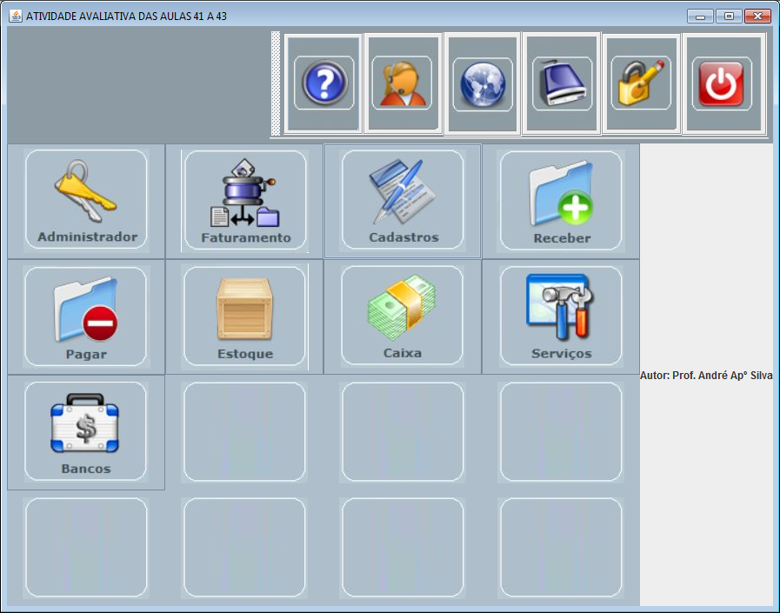
Com esta parte do código eu fiz isto

Slide 17
Mas falta por os botões na JToolBar

Slide 18
O código para adicionar os botões na JToolBar é assim
barra_de_Ferramentas.add(bt_Ajuda = new JButton(new ImageIcon("bt_Ajuda.png")));
barra_de_Ferramentas.add(bt_Atendimento = new JButton(new ImageIcon ("bt_Atendimento.png")));
barra_de_Ferramentas.add(bt_Internet = new Jbutton (new ImageIcon ("bt_Internet.png")));
barra_de_Ferramentas.add(bt_Backup = new JButton(new ImageIcon ("bt_Backup.png")));
barra_de_Ferramentas.add(bt_Usuarios = new JButton(new ImageIcon ("bt_Seguranca.png")));
barra_de_Ferramentas.add(bt_Sair = new JButton(new ImageIcon("bt_Sair.png")));

Slide 19
Trocando a cor da JToolBar
barra_de_Ferramentas.setBackground(new Color(141, 155, 164));
COMO DESCOBRIR QUE A COR ERA ESTA?

Slide 20
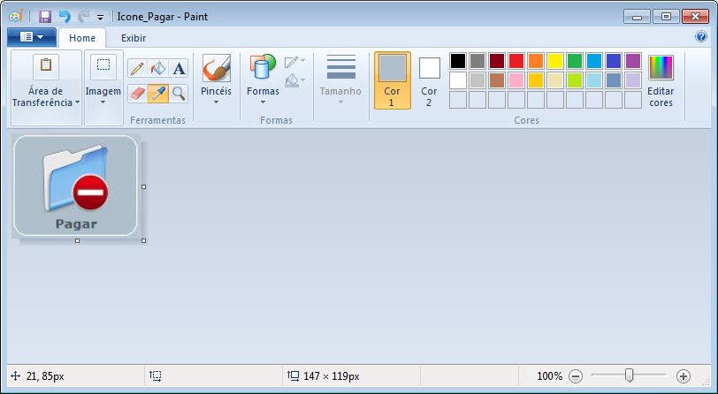
USEI O PAINTBRUSH DO WINDOWS

Slide 21
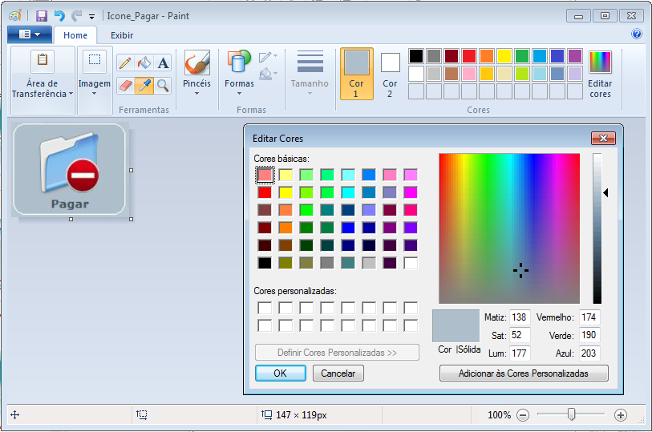
Estes são os parâmetros que você colocará para o objeto Color
Paniel_Norte.setBackground(new Color(141, 155, 164));

Slide 22
COLOCANDO OS BOTÕES NA TELA
getContentPane().add("Center", Painel_Botoes = new JPanel(new GridLayout(4, 5)));
Painel_Botoes.add(
bt_Administrador = new JButton(
new ImageIcon("Icone_Administrador.png")));

Slide 23
COLOCANDO OS BOTÕES NA TELA
getContentPane().add("Center", Painel_Botoes = new JPanel(new GridLayout(4, 5)));
Painel_Botoes.add(bt_Administrador = new JButton(new ImageIcon("Icone_Administrador.png")));
Painel_Botoes.add(bt_Faturamento = new JButton (new ImageIcon("Icone_Faturamento.png")));
Painel_Botoes.add(bt_Cadastros = new JButton (new ImageIcon("Icone_Cadastros.png")));
Painel_Botoes.add(bt_Receber = new JButton (new ImageIcon("Icone_Receber.png")));
Painel_Botoes.add(bt_Pagar = new JButton (new ImageIcon("Icone_Pagar.png")));
Painel_Botoes.add(bt_Estoque = new JButton (new ImageIcon("Icone_Estoque.png")));
Painel_Botoes.add(bt_Caixa = new JButton (new ImageIcon("Icone_Caixa.png")));
Painel_Botoes.add(bt_Servicos = new JButton (new ImageIcon("Icone_Servicos.png")));
Painel_Botoes.add(bt_Bancos = new JButton (new ImageIcon("Icone_Bancos.png")));

Slide 24
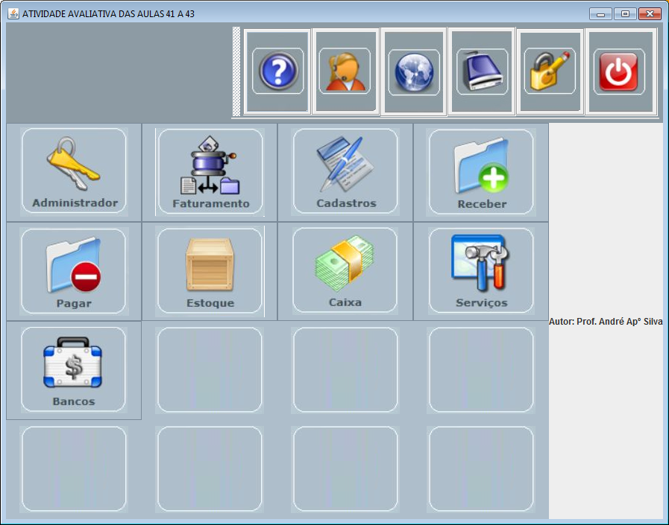
COM OS BOTÕES A TELA FICOU ASSIM:

Slide 25
Adicionando as JLabel vazias
Painel_Botoes.add(lbl_Vazia = new JLabel(new ImageIcon("Icone_Vazio.png")));
Painel_Botoes.add(lbl_Vazia = new JLabel(new ImageIcon ("Icone_Vazio.png")));
Painel_Botoes.add(lbl_Vazia = new JLabel(new ImageIcon("Icone_Vazio.png")));
Painel_Botoes.add(lbl_Vazia = new JLabel(new ImageIcon ("Icone_Vazio.png")));
Painel_Botoes.add(lbl_Vazia = new JLabel(new ImageIcon("Icone_Vazio.png")));
Painel_Botoes.add(lbl_Vazia = new JLabel(new ImageIcon ("Icone_Vazio.png")));
Painel_Botoes.add(lbl_Vazia = new JLabel(new ImageIcon("Icone_Vazio.png")));

Slide 26
O objeto JLabel lbl_Vazia foi adicionado diversas vezes. Isto pode ser feito?
Painel_Botoes.add(lbl_Vazia = new JLabel(new ImageIcon ("Icone_Vazio.png")));
Painel_Botoes.add(lbl_Vazia = new JLabel(new ImageIcon("Icone_Vazio.png")));
Painel_Botoes.add(lbl_Vazia = new JLabel(new ImageIcon ("Icone_Vazio.png")));
Painel_Botoes.add(lbl_Vazia = new JLabel(new ImageIcon("Icone_Vazio.png")));

Slide 27
PARA TERMINAR O PREENCHIMENTO DA TELA FORAM COLOCADAS JLABEL VAZIAS.

Slide 28
setDefaultCloseOperation()
O método setDefaultCloseOperation() é usado para especificar uma de várias opções para fechar quando clicado no botão “x”do canto da tela.

Slide 29
setDefaultCloseOperation()
Use uma das seguintes constantes para especificar sua escolha:
JFrame.EXIT_ON_CLOSE — Para finalizar a aplicação.
JFrame.HIDE_ON_CLOSE — Esconda o quadro, mas mantenha o aplicativo em execução.
JFrame.DISPOSE_ON_CLOSE — Descarte o objeto frame, mas mantenha o aplicativo em execução.

Slide 30
setDefaultCloseOperation()
JFrame.DO_NOTHING_ON_CLOSE — Ignore o clique. Se você esqueceu de ligar.
setDefaultCloseOperation() voce vai ter JFrame.HIDE_ON_CLOSE por definição.
Isso pode ser frustrante, porque parece que você "matou" o programa, mas ele continua funcionando e você não vê nenhuma tela ou Frame.

Slide 31
PARA GARANTIR TROQUE A COR DOS BOTÕES E DO PAINEL
Painel_Botoes.setBackground(Cor1);
bt_Administrador.setBackground(Cor1);
bt_Faturamento.setBackground(Cor1);
bt_Pagar.setBackground(Cor1);
bt_Cadastros.setBackground(Cor1);
bt_Estoque.setBackground(Cor1);
bt_Caixa.setBackground(Cor1);
bt_Servicos.setBackground(Cor1);
bt_Receber.setBackground(Cor1);
bt_Bancos.setBackground(Cor1);

Slide 32
TORNANDO OS BOTÕES SENSIVEIS AO CLIQUE DO MOUSE
bt_Ajuda.addActionListener(this);
bt_Ajuda.addActionListener(this);
bt_Atendimento.addActionListener(this);
bt_Internet.addActionListener(this);
bt_Backup.addActionListener(this);
bt_Usuarios.addActionListener(this);
bt_Sair.addActionListener(this);

Slide 33
CONFIGURAÇÕES DA TELA
this.setDefaultCloseOperation(JFrame.EXIT_ON_CLOSE);
setTitle("ATIVIDADE AVALIATIVA DAS AULAS 41 A 43");
pack();
setVisible(true);
Este método pode ser substituído pelo
setSize(int Largura, int Altura);

Slide 34
TRATANDO OS EVENTOS
public void actionPerformed (ActionEvent e)
{
if(e.getSource()==bt_Sair)
{
System.exit(0);
}
}
AQUI SÓ FOI FEITO O TRATAMENTO PARA O BOTÃO bt_Sair, MAS, todos os outros deverão ser tratados também

Slide 35
Finalizo com o método main
public static void main (String args [])
{new Tela_Login();}
NOTE QUE O MÉTODO MAIN CHMA A CLASSE Tela_Login e não a
classe que estamos desenvolvendo que chama “ Frame_Aula41a43 ”.

